Slide 1
Process Mining w handlu detalicznym: Optymalizacja zarządzania zamówieniami
poniedziałek, 14 kwietnia 2025
Wojciech Zajączkowski | Partner EY | Digital Transformation

Slide 2
Zamówienia bez tajemnic: Jak odkrywanie procesów ujawnia niewidzialne bariery w retailu

Slide 3
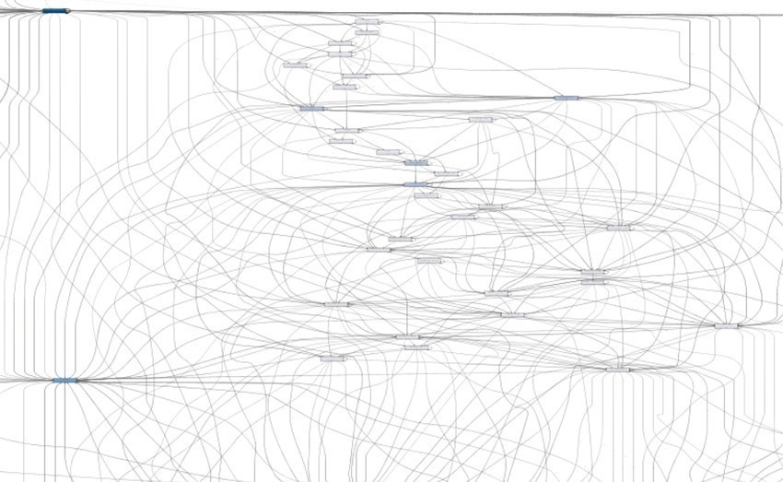
Process Mining oraz Task Mining pozwala na zastosowanie opartej na faktach, dogłębnej wiedzy na temat procesu w celu ujawnienia i rozwiązania nieefektywności
Wstępne zrozumienie procesu
Kiedy ludzie zaczynają wyjaśniać działanie procesu
Zrozumienie procesu na podstawie zebranych danych
20%
40%
100%
Różne warianty procesu, w których NAJCZĘŚCIEJ występujący proces jest wizualizowany jako pierwszy.
Zobacz mniej typowych ścieżek procesu. Idealnie nadaje się do WYKRYWANIA ANOMALII i nieefektywnych wariantów procesów.
PEŁNE POKRYCIE DANYCH. Żadna aktywność nie umknie oku. Możesz powiększyć, aby wykryć długoterminowe lub nietypowe ścieżki procesów lub defekty, które w przeciwnym razie pozostałyby ukryte.
Receive invoice
Receive invoice
Pay employee imbursement
Check received invoice
Check received invoice
Request data
Final check of invoice
Check contract conditions
Final check of invoice
Approve invoice
Approve invoice
Checked and approved
Pay invoice
Pay invoice

Slide 4
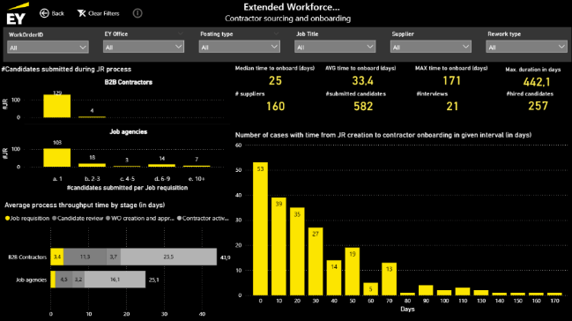
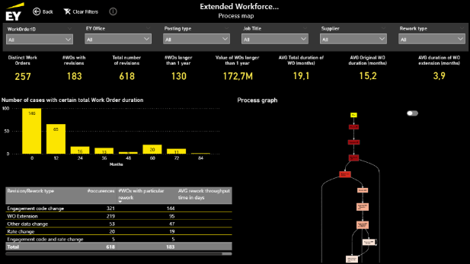
EY Rapid Process Mining - Analiza procesów oparta na danych oraz połączenie wniosków procesowych z głęboką wiedzą branżową oraz doświadczeniem technologicznym.
Oferujemy podejście do wdrażania eksploracji procesów opartej na danych systemowych (Process Mining), które jest niezależne od narzędzi, co pozwala na działanie zarówno na istniejących rozwiązaniach np Celonis, Signavio, jak i z wykorzystaniem własnej technologii (bez dodatkowych kosztów licencyjnych).
JAK DZIAŁA EY RAPID PROCESS MINING
EY analizuje i modeluje dane systemowe np. z systemów CRM, ERP
Główny nacisk stawiany jest na systemowe aktywności
Komponenty procesów mogą być analizowane oddzielnie, co umożliwia szczegółową analizę danych na poziomie transakcyjnym.
Gotowe raporty Business Intelligence (BI) pozwalają na wykorzystywanie danych dla różnych celów biznesowych
EY przeprowadza analizę i walidację danych, a następnie dostarcza końcowy raport zawierający propozycje zmian oparte na danych, wraz z ze zwymiarowanymi korzyściami
4
4/14/2025

Slide 5
Process Mining vs Task Mining Podobne filozofie, skupione na różnych poziomach procesów
Process Mining
Task Mining
Zorientowany na procesy i identyfikujący sekwencję procesów od początku do końca oraz możliwości poprawy przepustowości
Zorientowany na działanie użytkownika i identyfikujący możliwości udoskonaleń ściśle związane z rolą i konkretnym działaniem
10,670
Sales Support
1. Log Support Ticket in CRM
2. Enter Sales Documentation
3. Assign ticket to support team
6 Hours
Task 1
Sales Support
9,050
Provisioning Details
22 Hours
1,202
7,848
25 Hours
Station Review
Project Order Entry
1. Log Customer Requirements
2. Link to corresponding service
3. Confirm Timeline
83
Task 2
Provisioning Details
30 Hours
7,107
17 Hours
Pending Scheduling
23 Hours
vs.
5,540
187 Hours
Task 3
Project Order Entry
1. Enter Project Details
2. Link to PO Number
3. Validate details
339
Start EWP
579
Cancel Project Order Entry
Managed Service Customer Coordination
3,987
101 Hours
Manage Service Provisioning
579
101 Hours
597 Hours
Cancel Project Inititaion
Task 4
Customer Acceptance
9,890
1. Update ticket with confirmations
Customer Acceptance
Dane systemu biznesowego
Proces całościowy (E2E)
Skupienie się na krokach procesu
Dane z pulpitu
Przepływy pracy użytkownika
Skupienie na poziomie kliknięcia

Slide 6
Wynki wewnętrznego audytu vs zadowolenie klienta
Sklep z towarami luksusowymi

Slide 7
Historia klienta
01

Slide 8
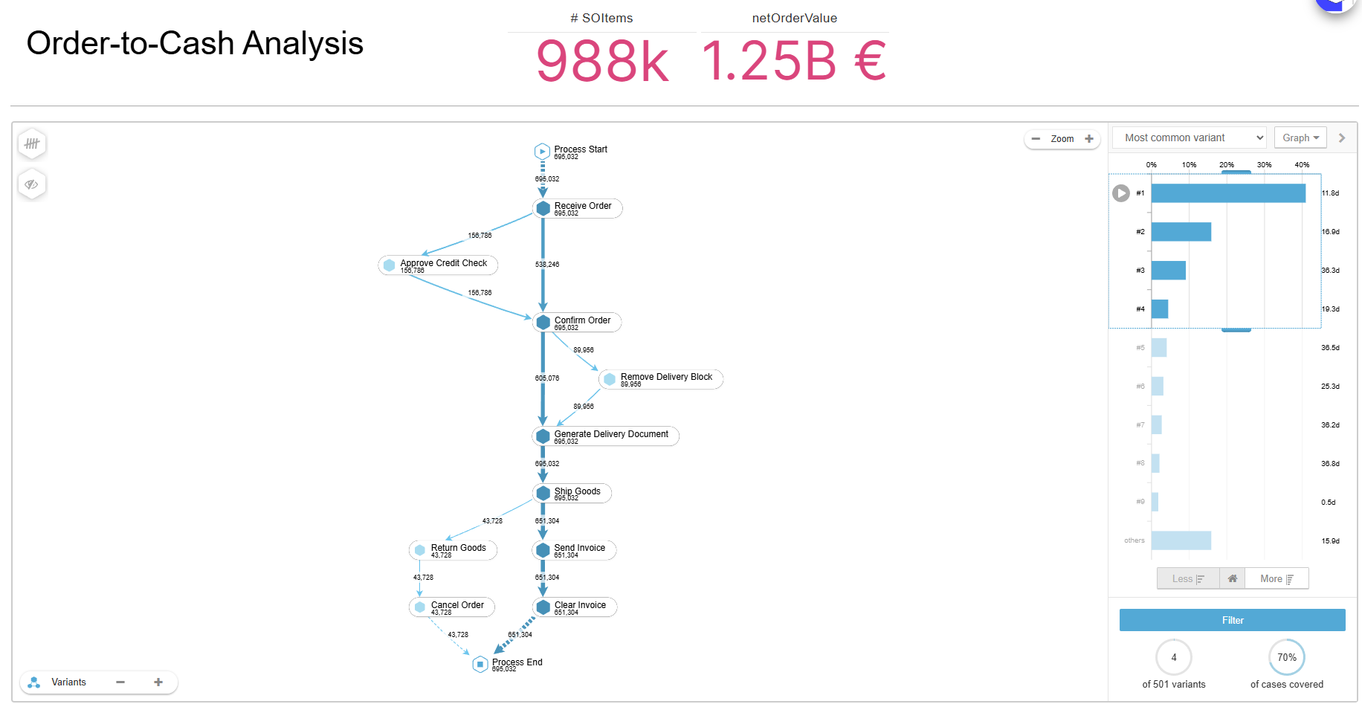
Analiza procesu od zamówienia do płatności

Slide 9
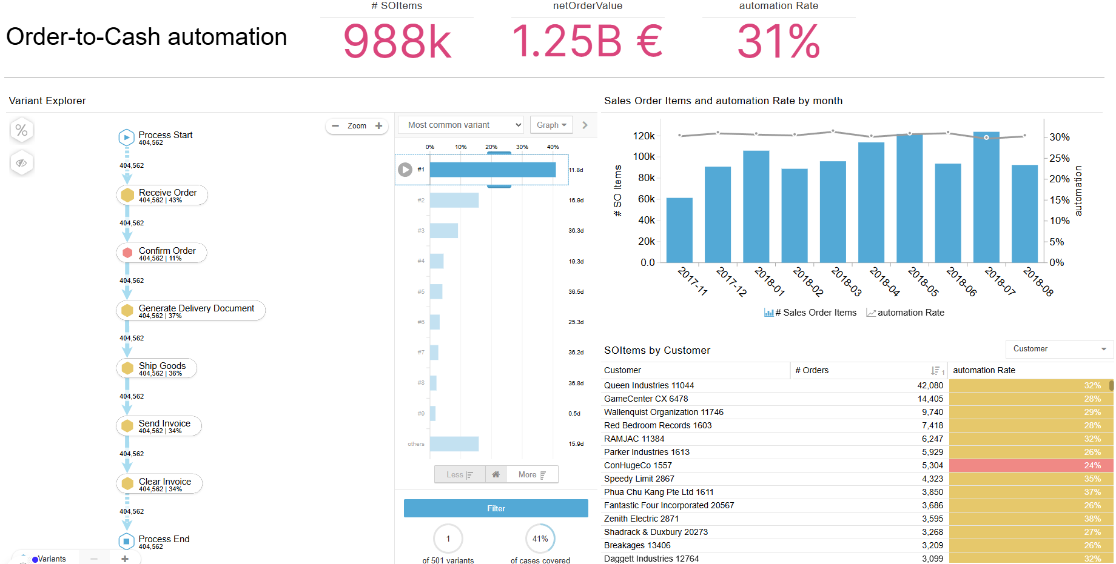
Poziom automatyzacji w procesie i per Klient

Slide 10
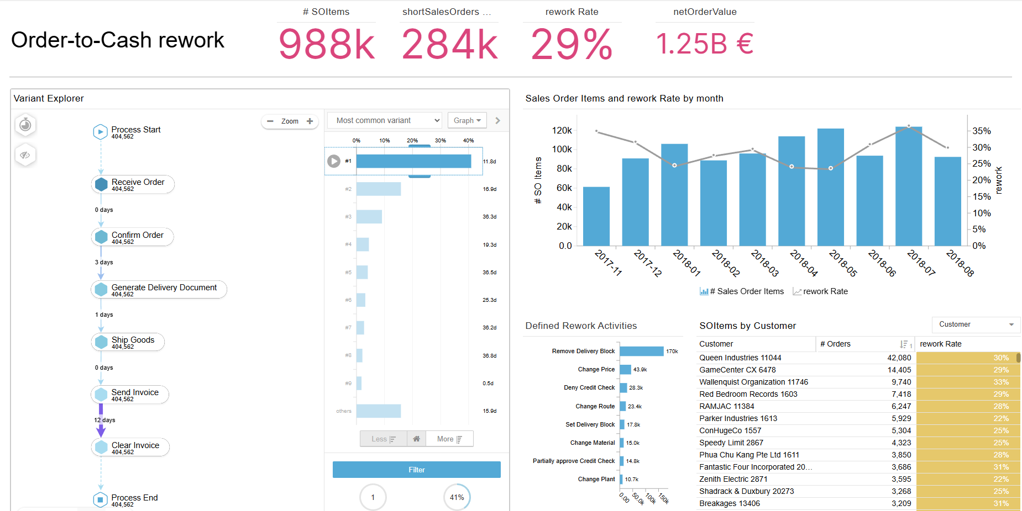
Identyfikacja głównych powodów „Rework”

Slide 11
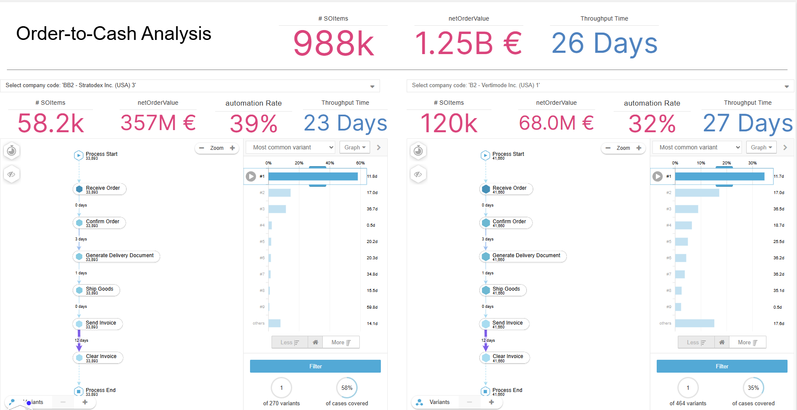
Porównanie Klientów

Slide 12
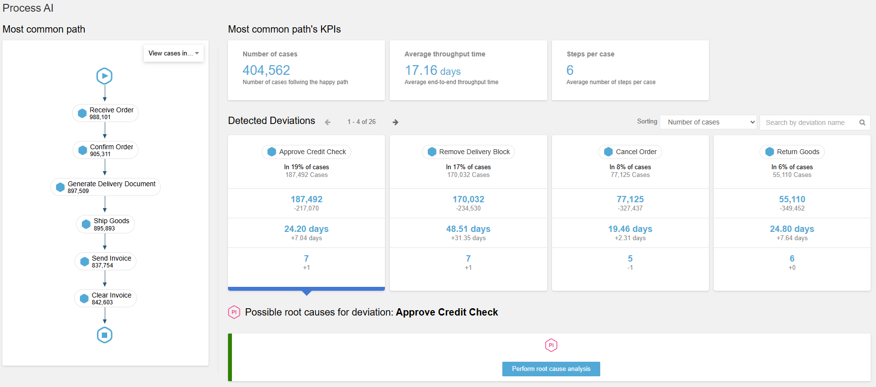
Analiza procesu dzięki zastosowaniu sztucznej intelligencji

Slide 13
Wnioski
Przedstawienie procesu
Wskazanie kroków w procesie E2E oraz powiazane z nim podstawowe metryki jak liczba zamówień, czas trwania całego procesu etc.
Szczegółowe zrozumienie procesu
Liczba kroków w poszczególnych wariantach przebiegu procesu wraz z informacją o największych klientach oraz wartoscią ich zamówień
Analiza
procesu
Warianty
procesu
Sztuczna Inteligencja
Dzięki zastosowaniu algorytmów sztucznej intelligencji w zastosowaniu Process Mining, możliwe jest „podpowiadanie” najbardziej prawdopodobnych rozwiązań dla zidentyfikowanych błędów w procesie.
Process Intelligence
Automatyzacja
Poziom automatyzacji możliwy do identyfikacji na poziomie procesu jak i na ponizszych poziomach jak, per Klient, per kanał dystrybuzji etc.
Sztuczna
Inteligencja
Automatyzacja
Porównania
Rework
Porównanie
Możliwe porównanie przebiegów procesu z wielu perspektyw jak per Klient, per kanał dystrybucji, per magazyn etc.
Rework
Identyfikacja głównych powodów „Rework”, które powodują opóźnienia raz ich wpływ na wydłużenie procesu

Slide 14
EY | Building a better working world
Celem działalności EY jest budowanie lepiej funkcjonującego świata poprzez wspieranie klientów, pracowników, społeczeństwa i planety w tworzeniu trwałych wartości oraz budowanie zaufania na rynkach kapitałowych.
Korzystając z danych, sztucznej inteligencji oraz zaawansowanych technologii zespoły EY pomagają klientom odważnie kształtować przyszłość i znajdować odpowiedzi na obecne i przyszłe wyzwania.
EY świadczy kompleksowe usługi w zakresie audytu, doradztwa, podatków, strategii i transakcji. Dzięki wiedzy sektorowej, globalnie połączonym, multidyscyplinarnym zespołom i różnorodnym partnerstwom EY może świadczyć usługi w ponad 150 krajach.
EY w Polsce to prawie 4000 specjalistów pracujących w 8 miastach: w Warszawie, Gdańsku, Katowicach, Krakowie, Łodzi, Poznaniu, Wrocławiu i Rzeszowie. Działając na polskim rynku co roku EY doradza tysiącom firm, zarówno małym i średnim przedsiębiorstwom, jak i największym korporacjom. Tworzy unikatowe analizy, dzieli się wiedzą, integruje środowisko przedsiębiorców oraz angażuje się społecznie.
Wszystko po to, aby z odwagą kształtować przyszłość.
Nazwa EY odnosi się do firm członkowskich Ernst & Young Global Limited, z których każda stanowi osobny podmiot prawny. Ernst & Young Global Limited, brytyjska spółka z odpowiedzialnością ograniczoną do wysokości gwarancji (company limited by guarantee) nie świadczy usług na rzecz klientów. Informacje na temat sposobu gromadzenia przez EY i przetwarzania danych osobowych oraz praw przysługujących osobom fizycznym w świetle przepisów o ochronie danych osobowych są dostępne na stronie ey.com/pl/pl/home/privacy. Firmy członkowskie EY nie prowadzą praktyki prawniczej, jeśli jest to zabronione przez prawo lokalne.
Aby uzyskać więcej informacji, wejdź na www.ey.com/pl
© 2025 EYGM Limited. Wszelkie prawa zastrzeżone.
Niniejsza publikacja została sporządzona z należytą starannością, jednak z konieczności pewne informacje zostały podane w skróconej formie. W związku z tym publikacja ma charakter wyłącznie orientacyjny, a zawarte w niej dane nie powinny zastąpić szczegółowej analizy problemu lub profesjonalnego osądu. EY nie ponosi odpowiedzialności za jakiekolwiek straty powstałe w wyniku czynności podjętych lub zaniechanych na podstawie niniejszej publikacji. Zalecamy, by wszelkie przedmiotowe kwestie były konsultowane z właściwym doradcą.
ey.com

Slide 15
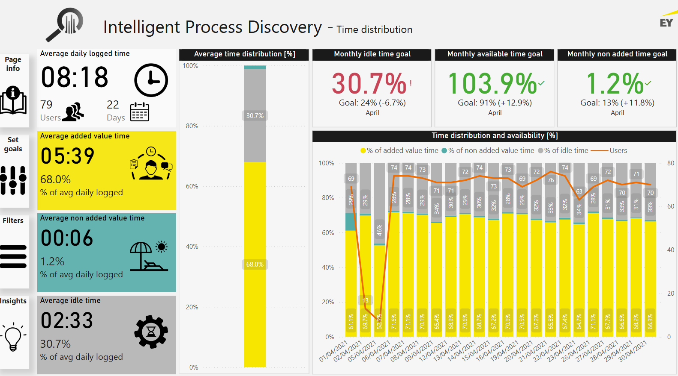
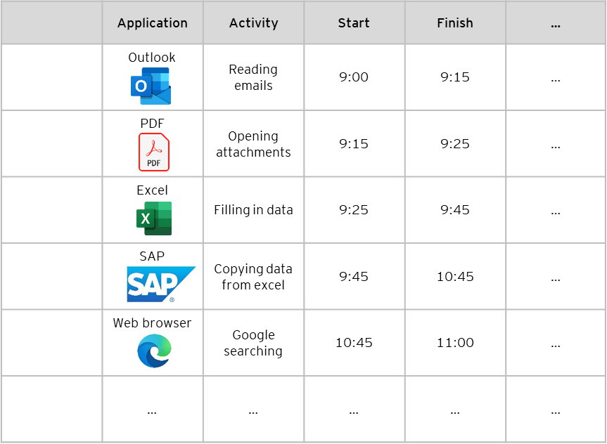
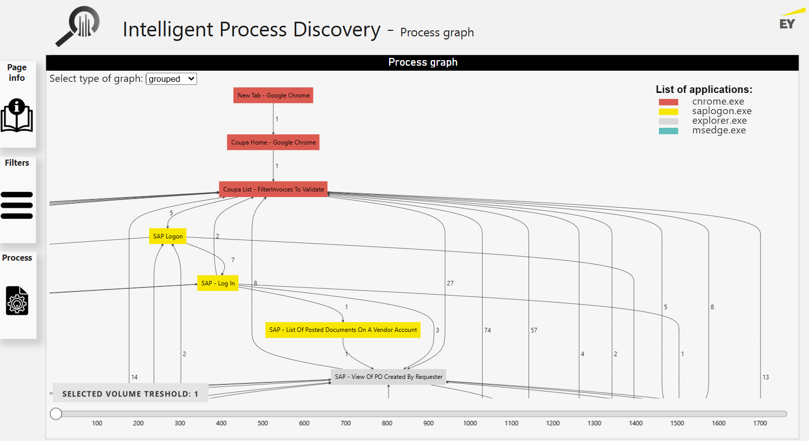
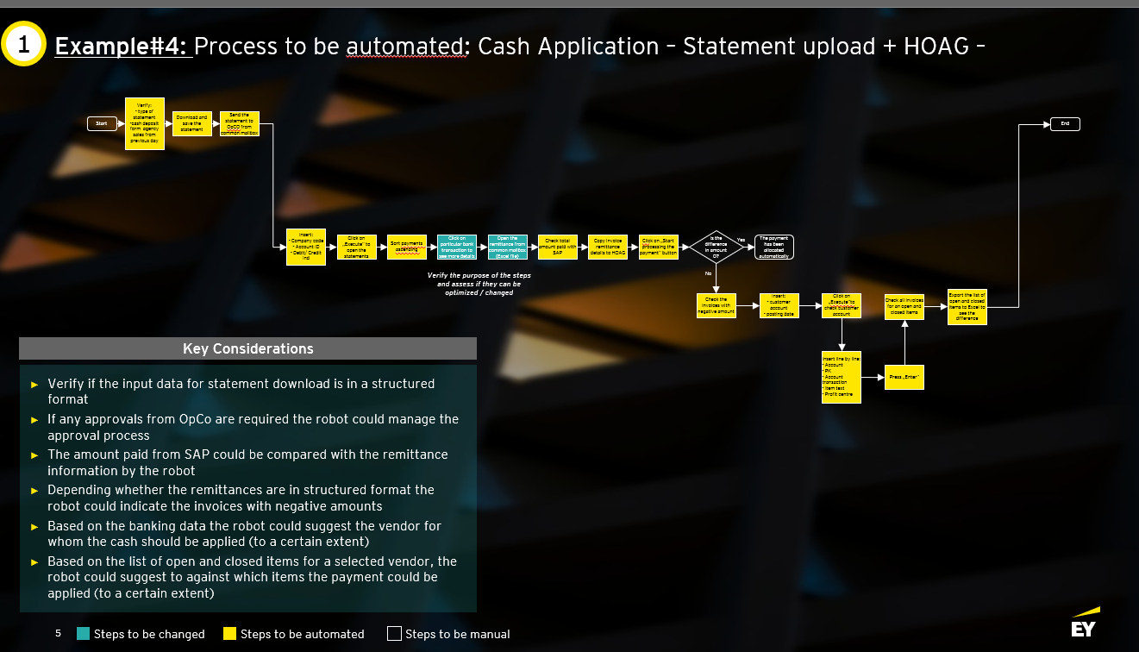
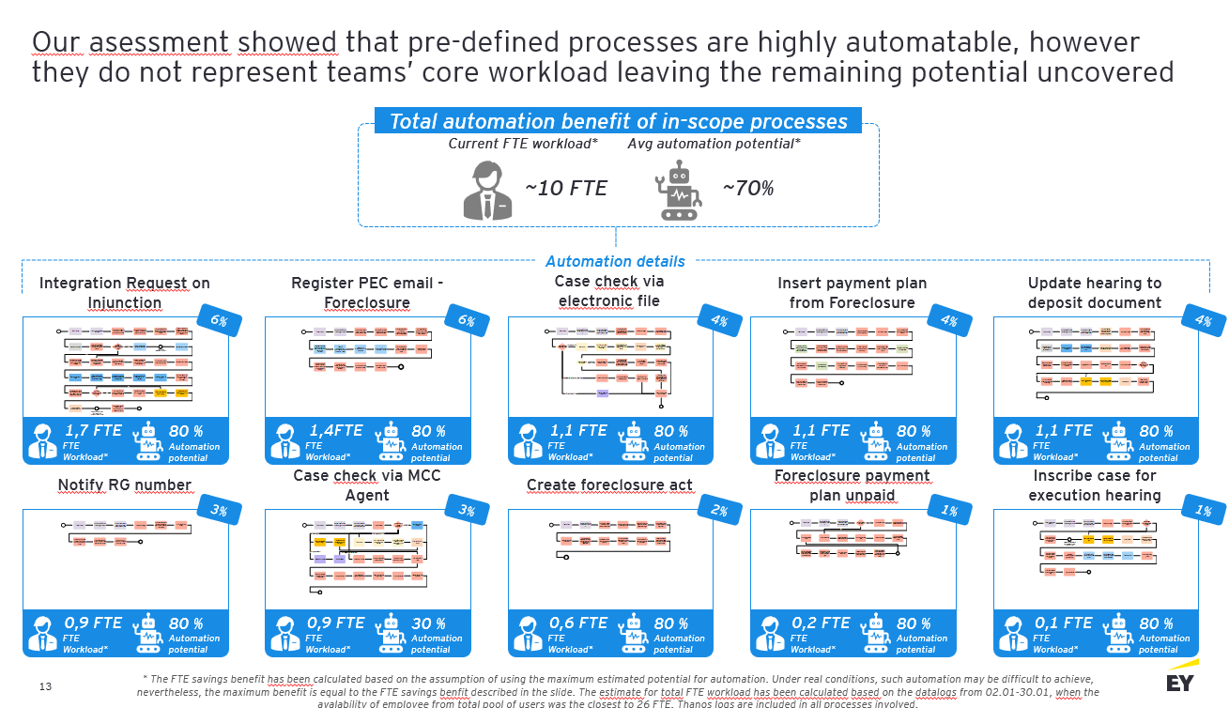
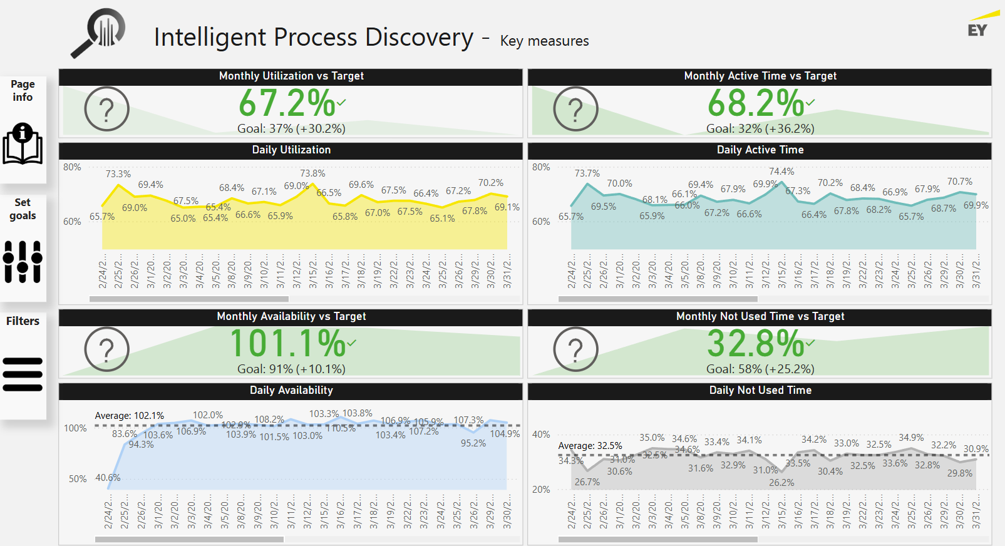
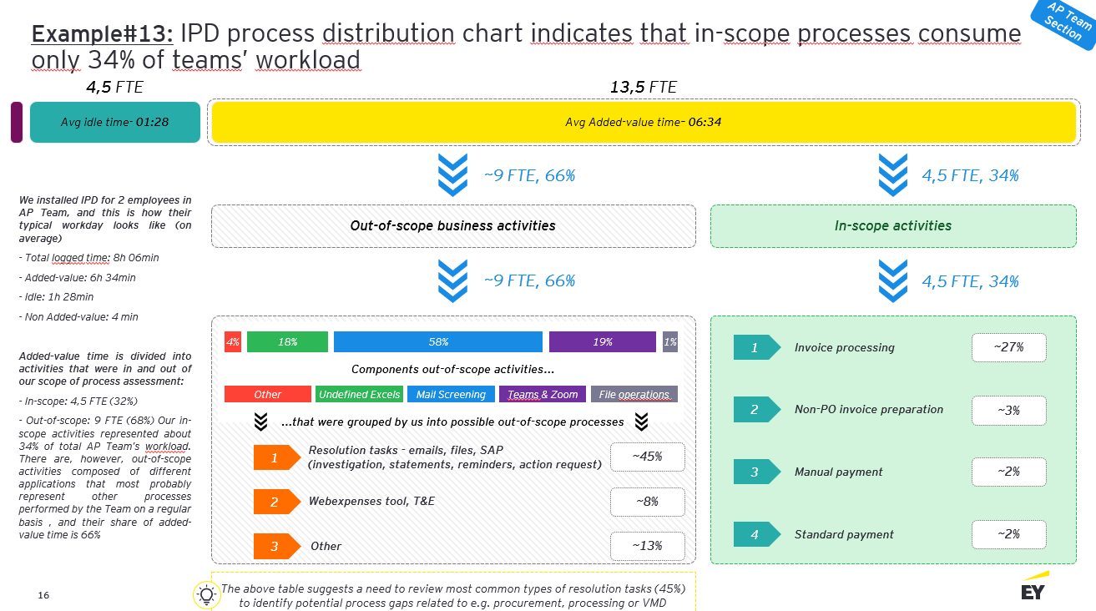
Nasze rozwiązanie EY Intelligent Process Discovery (EY IPD) umożliwia optymalizację procesów oraz pracy zespołów operacyjnych na podstawie danych.
EY oferuje unikalną usługę na rynku, która przeprowadza kompleksową ocenę wydajności operacyjnej, obejmując zarówno pracowników, jak i realizowane przez nich procesy (poziom L4). Wykorzystując analizy oparte na danych generowane przez nasze autorskie rozwiązanie do monitorowania aktywności – Intelligent Process Discovery, dostarczamy szczegółowe rekomendacje, eliminując potrzebę organizowania długotrwałych i nie zawsze precyzyjnych warsztatów z ekspertami procesowymi.
IPD tracker
Raport na podstawie danych z IPD zawierający konkretne rekomendacje w zakresie zmian, automatyzacji, KPI itd.
Wspomagane sztuczną inteligencją (AI) raporty
30+
PROJEKTÓW OD 2020r
10%
ŚREDNIA REDUKCJA KOSZTÓW
20%
ŚREDNIA REDUKCJA KOSZTÓW PO ZMIANACH
15%
ŚREDNIO POPRAWY WYDAJNOŚCI
8-12 msc
ŚREDNI ROI
REZULTATY
15
4/14/2025

